Slide 1
7 интересных фактов из истории Смуты
Авторы: Сахапов Илья и Кузьмин Виталий

Slide 2
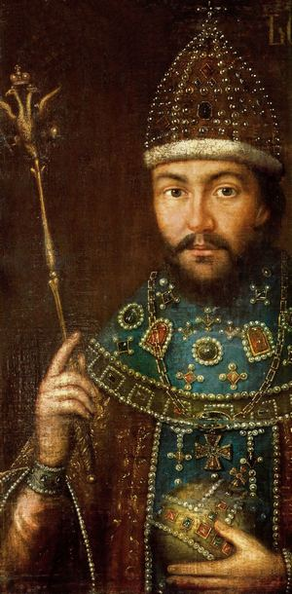
Первый факт «Гонение Годунова на род Романовых»
Согласно одной из версий, по которой опала Романовых была связана с появлением первого самозванца. Лжедмитрий Первый объявился в Польше одновременно с началом «романовского дела». Оказывается, до этого Григорий Отрепьев (Лжедмитрий) некоторое время жил на подворье у Романовых . А по нормам того времени это обстоятельство бросило тень на весь клан. Началось следствие, по которому Федора Никитича пытали, а затем постригли в монахи.
Так Борис Годунов избавился от возможного претендента на трон.
Борис Годунов (1598-1605)

Slide 3
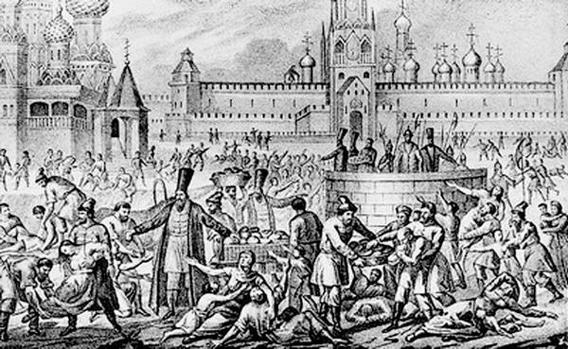
Второй факт «Страшный голод»
Ранней весной 1601г. Над всем центром России начали низвергаться беспрерывные дожди. Они шли все лето, превратив поля в болота, а дороги – в реки грязи. 15 августа вдруг ударил необычайный ранний мороз, побивший все маломальские всходы. После этого тысячи обездоленных мужиков хлынули в Москву, надеясь здесь найти кусок хлеба. Правительство организовало для них строительство в Кремле двухэтажного дворца, чтобы не допустить роста преступности. В Но в 1602-1603 гг. неурожай и бескормица повторились. Люди поели все, что можно, питались падалью, собаками, кошками, воронами, даже дошло до людоедства .
За 2,5 года в Москве умерло более 100 тысяч человек. По всей России голод стал причиной массовых волнений.
Великий голод в Москве в 1601г.

Slide 4
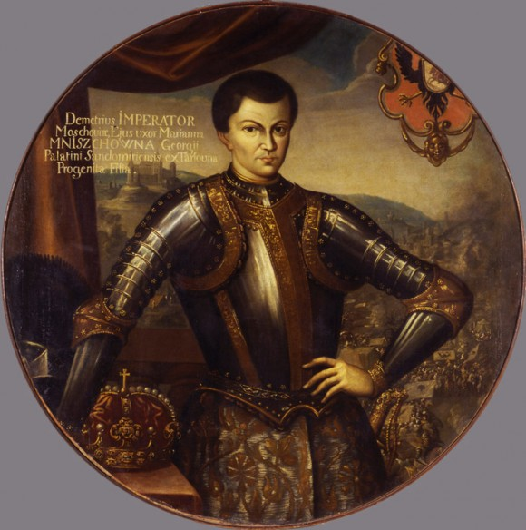
Третий факт «Самозванец в Москве»
В июне 1605г. Лжедмитрий стал русским царем. Когда он въезжал в Кремль на белом коне, в великолепной одежде, в блестящем ожерелье, народ громадными толпами покрыл улицы и крыши домов: все верили, что пришел истинный царь Дмитрий. Звон колоколов сливался с приветственными криками людей. Но на Красной площади поднялся страшный вихрь всадники едва усидели на лошадях. Покрытое тучами пыли шествие остановилось. Народ увидел в этом недоброе предзнаменование.
Так началось недолгое правление самозванца.
Неизвестный польский художник. Портрет Лжедмитрия I в парадных доспехах. XVII в. Холст, масло.

Slide 5
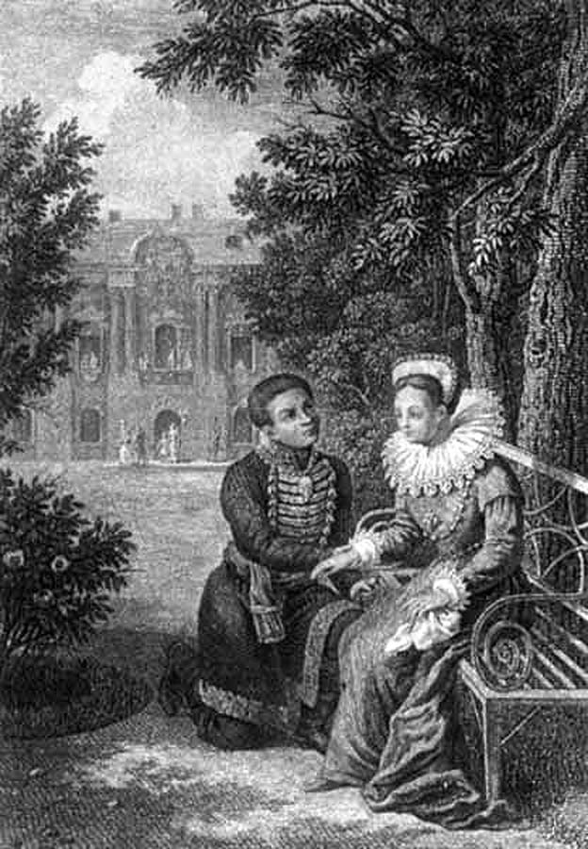
Четвертый факт «Жених и невеста»
Как только Лжедмитрий обосновался в Кремле, в Москве пошли приготовления к приезду царской невесты – Марины Мнишек (польской панны). В первые дни своего пребывания в Москве она ничего не ела, потому что русские кушанья были ей не по вкусу. Узнав об этом, Лжедмитрий прислал ей в Вознесенский монастырь, где она находилась, польских поваров и приказал увеселять ее музыкой и пляской. 8 мая 1606 года состоялось долгожданное бракосочетание. Гермоген (будущий патриарх) предупреждал, что брак этот будет незаконным, если Марина не станет православной, но Лжедмитрий пренебрег этим предостережениями, как и многими русскими обычаями.
Самозванцу из медового месяца пришлось прожить только одну неделю и слишком скоро оставить Марину вдовой.
Лжедмитрий I и Марина Мнишек
Гравюра Г.Ф. Галактионова
начало XIX в.

Slide 6
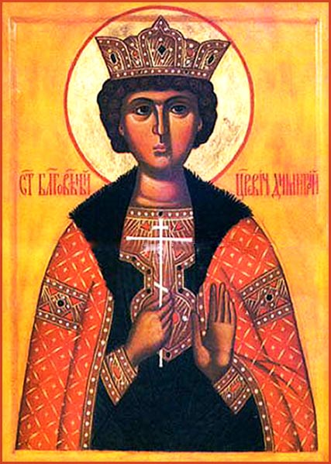
Пятый факт «Смута и Ярославль»
События Смутного времени в России начала XVII века оставили свой заметный след в истории Ярославского края. Именно здесь случился пролог Смуты – трагическая гибель царевича Дмитрия в Угличе в 1591 г. В 1606-1608 годах Ярославль оказался местом пребывания ссыльных поляков в количестве 375 человек – сторонников Лжедмитрия I, среди которых были бывшая московская «императрица» Марина Мнишек и ее отец воевода Юрий Мнишек. В Ярославле в 1612 г. был создан «Совет всея земли», явившийся кульминационным моментом в череде трагических лет Русской Смуты. Летом 1612 г. из Ярославля на спасение Москвы вышло ополчение земского старосты Козьмы Минина и князя Дмитрия Михайловича Пожарского, сыгравшее решающую роль в освобождении страны от иноземных захватчиков и восстановлении российской государственности.
Дмитрий Угличский и Московский, царевич 1582-1591

Slide 7
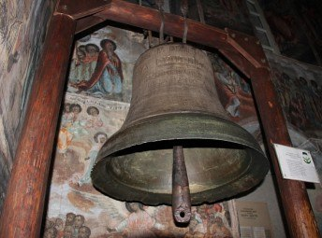
Шестой факт «Ссыльный колокол»
Еще до начала Смутного времени, когда 15 мая 1591 года в Угличе при странных обстоятельствах погиб царевич Димитрий, в тот же день церковный сторож и священник принялись бить в набатный колокол, призывая горожан расправиться с предполагаемыми убийцами. Борис Годунов после проведения расследования повелел отсечь колоколу ухо (скобу, за которую его подвешивают) и сослать в Тобольск. В Сибирь также отправили самих бунтовщиков.

Slide 8
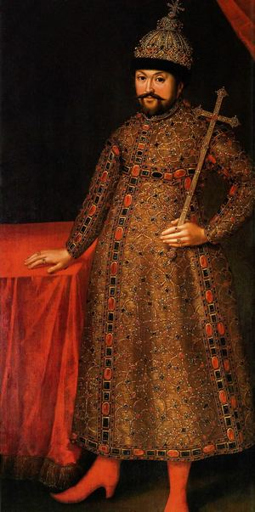
Седьмой факт «1613 год – выбор царя»
В январе 1613 года претендентов на русский трон было немало. Двух самых непопулярных кандидатов — польского королевича Владислава и сына Лжедмитрия II «воренка»– «отсеяли» сразу. У шведского королевича Карла-Филиппа сторонников было больше, среди них — вождь земского войска князь Пожарский. Он опасался, что «боярский царь» посеет в России семена новой смуты, как это случилось во время недолгого правления Василия Шуйского. Поэтому князь Дмитрий стоял за призвание «варяга». Еще один претендент - руководитель «семибоярщины» Федор Мстиславский - скомпрометировал себя сотрудничеством с поляками, Иван Воротынский отказался от притязания на престол, Василий Голицын находился в польском плену, вождь ополчения Дмитрий Трубецкой, как и Дмитрий Пожарский, не отличался знатностью. Поэтому избран был на Земском соборе Михаил Романов, которого предложили дворяне, купцы, казаки и москвичи.
Михаил Федорович
Романов , 1613-1645

Slide 9
Ресурсы
Балязин В.Н. «Неофицаильная история России», М., «ОЛМА Медиа Групп», 2008
http://russkie-tsari.ru
http://www.rusarchives.ru
http://russian7.ru

